Slide 1

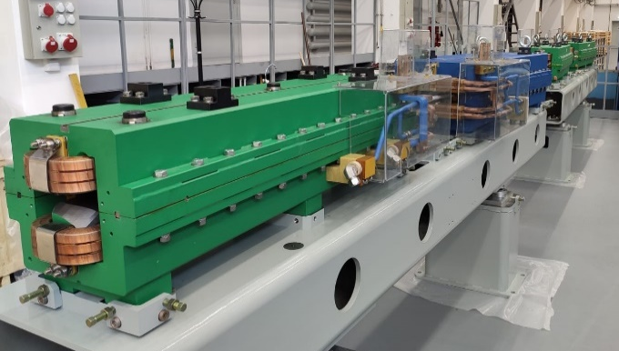
Создание магнитной системы бустерного синхротрона источника СИ поколения 4⁺ ЦКП "СКИФ"
Институт ядерной физики им. Г.И. Будкера Сибирского отделения Российской академии наук
Авторы: коллектив Лаборатории 1-3, Сектора 8-21.
При создании бустерного синхротрона выполнены расчеты, моделирование, проектирование магнитных элементов и их производство. Для обеспечения контроля качества изготовляемых элементов на высоком уровне создан стенд магнитных измерений. Отработана технология производства и коррекции параметров магнитных элементов с возможностью её применения при создании элементов накопительного кольца «СКИФ». Высокая точность магнитных измерений и пространственное позиционирование магнитной оси элементов обеспечивается геодезической системой с использованием «лазер-трекера». Относительная точность измерения интеграла поля и градиента ~10⁻⁴. Ошибка в позиционировании магнитной оси относительно геодезических знаков элементов не более 10 мкм. Качество поля и точность измерений сопоставимо с требованиями предъявляемыми для основного накопительного кольца «СКИФ».
Магнитная система бустерного синхротрона:
32 дефокусирующих и 28 фокусирующих дипольных магнита,
24 квадрупольные линзы, 16 секступольных линз,
36 корректоров.
Относительное распределение интеграла магнитного поля в дипольных магнитах для энергии 3 ГэВ.
Применение геодезической системы на стенде магнитных измерений.
Сборка магнитной системы бустерного синхротрона «СКИФ»

